Slide 1
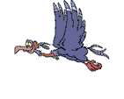

В гостях у Хоттабыча

Slide 2
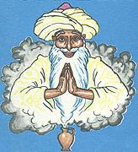
Цель урока
Обобщить знания о натуральных числах, десятичной записи чисел, о классах и разрядах; развивать умения и навыки чтения и записи натуральных чисел, умение разбивать на классы, называть количество единиц, десятков и сотен каждого класса; развивать внимание, умение выделять главное, прививать интерес к предмету, воспитывать дружеские отношения между детьми и готовность прийти на помощь.

Slide 3
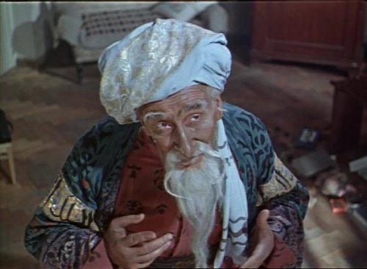
Нам письмо от Хоттабыча!
а) Как число 1 000 записать тремя десятками; семью единицами?
(10 ⋅ 10 ⋅ 10; 1 111 – 111).
б) Вычислить: 25 690 + 24 310; 100 000 - 99 999; 207 ⋅ 9; 14 350:7.
(50000; 1; 1863; 2050).

Slide 4
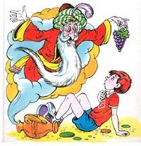
Объявление на стене
«Прежде чем переступить порог этого дома, скажи, сколько кроликов и фазанов у хозяина, если всего ног – 104, голов – 37. У фазана 2 ноги, кролик имеет 4 ноги. Если не решите задачу, не открывайте дверей, иначе столкнётесь с большими неприятностями».
если бы все кролики были фазанами, то ног было бы: 37 ⋅ 2 = 74, а их 104, на 30 больше. Почему? Потому что кролик имеет на 2 ноги больше. Поэтому: 30 : 2 = 15 (кроликов) и 37 - 15 = 22 фазана.

Slide 5
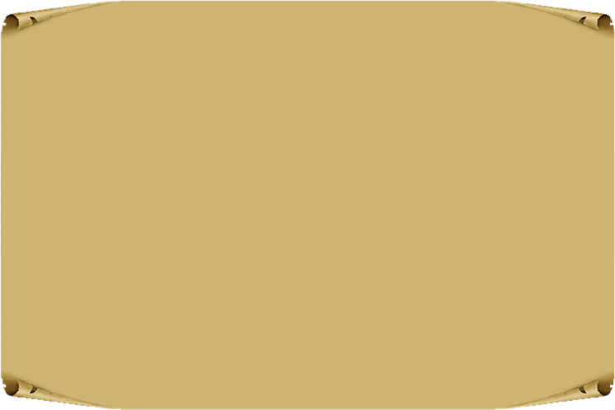
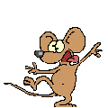
Испорченные папирусы
2 * 2 *
+ * 5 4 7
5 1 * 5
* 6 * 6
– 4 * 4 *
2 2 2 2
(Ответы: 2 628 + 2 547 = 5 175;
6 666 - 4 444 = 2 222)

Slide 6

Загадка мудрой совы
24 : 4
8
15
: 3
1
5
тупик
:2
6
+ 7
14
4
2
+ 9
15
7
тупик
: 3
5
28
3
14
тупик
3
: 7
х 6
30
4
+ 8
выход
35
5
2
11
тупик

Slide 7
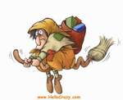
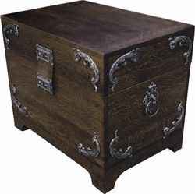
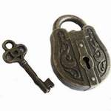
Открой сундук
Баба-Яга летит в ступе со скоростью 50 км/ч. Успеет ли она долететь до замка Кощея за 6 ч, если расстояние до него 295 км?
2. На берёзе 4 ветки, на каждой ветке по 4 веточки, на каждой веточке по 4 яблока. Сколько всего яблок?
(Ответ: на берёзе яблоки не растут)

Slide 8
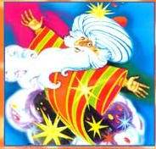
Знаете ли вы…
-Как называются числа, используемые для счёта предметов?
-С помощью каких цифр записываются все числа? Как называется такая запись чисел.
-С каким самым большим числом мы познакомились в 5 классе?
-Как называются группы по З цифры, на которые, начиная справа, разбивается число? -Как разбивается каждый класс?

Slide 9
Знаете ли вы…
-Прочитайте число.
345 760 198 205 051
Выполните задания и ответьте на вопросы:
а) Назовите классы числа.
6) Назовите старший разряд числа.
в)Какая цифра стоит в разряде: триллионов; сотен миллиардов, десятков миллионов, тысяч, единиц?
г)В каких разрядах стоит цифра 5; цифра 1?
д)Какие разряды отсутствуют?

Slide 10
Математический диктант
Запишите число цифрами:
а)сто два миллиона двести тридцать тысяч семьдесят три;
б)пятьсот девять миллиардов двести сорок тысяч пятьсот;
в)сорок восемь триллионов сорок четыре миллиарда восемьсот семьдесят пять миллионов;
г)четыреста два триллиона четыреста два миллиарда четыреста два миллиона четыреста две тысячи четыреста два.

Slide 11
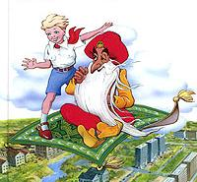
Итоги урока
а)Каково наибольшее трёхзначное число?
б)Назовите наименьшее семизначное число;
в)Сколько двузначных чисел, в которых используется цифры 3 1 7?

Slide 12
Итоги урока
г)Запишите все трёхзначные числа с помощью цифр 2,5,0. Что в этих записях означает цифра 2?
д)Что означается цифра 4 в записях чисел: 14; 423; 145; 4 006; 43 731; 4 040 400;
400 040 400 040; 40 004 004 004?
е)Прочитайте числа:
70 007 070 707; 52 052 052 052 052; 6 006 006;
310 310 310 310.

